Slide 1
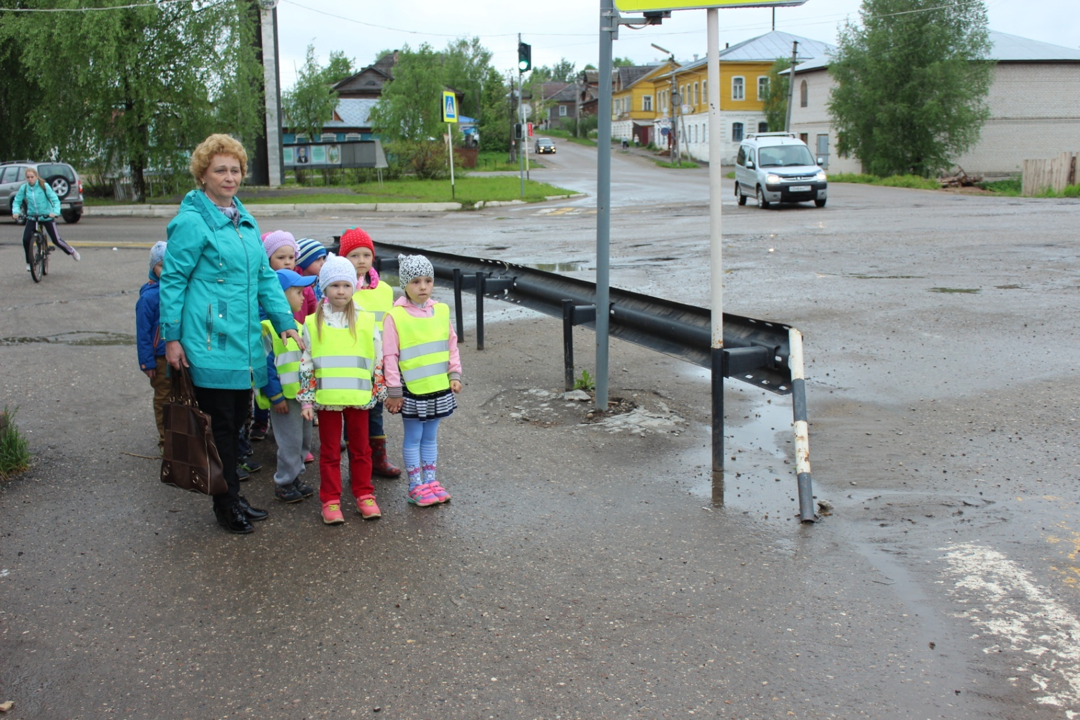
Регулируемый пешеходный переход,
Красная площадь г. Солигалич

Slide 2
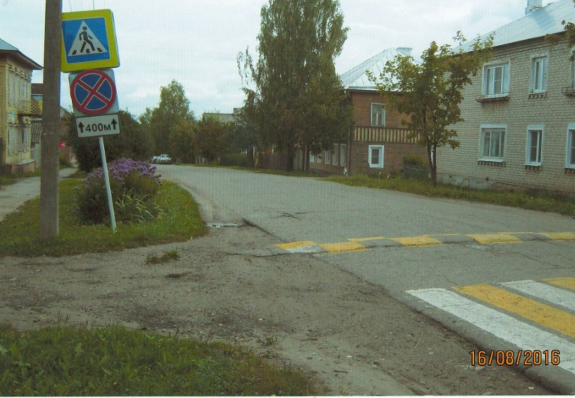
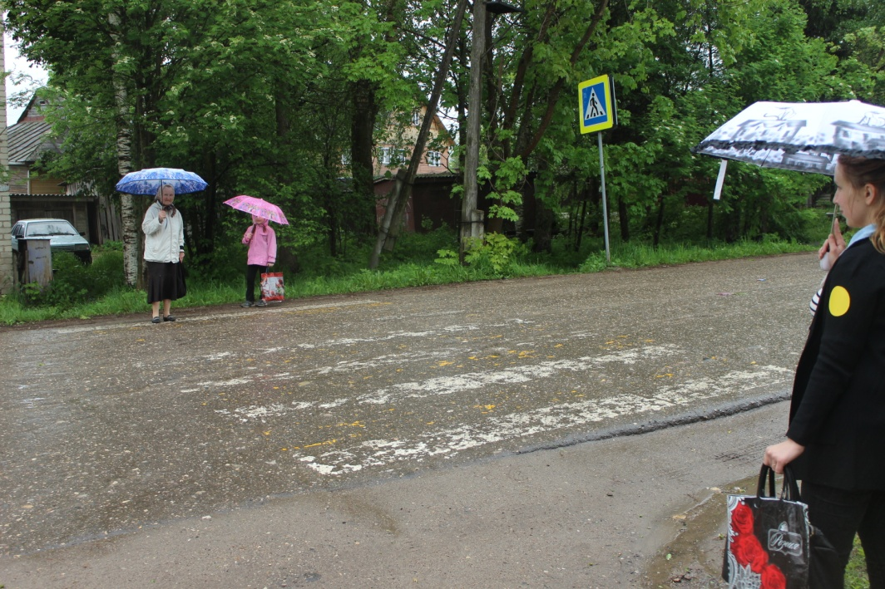
Нерегулируемый пешеходный переход, ул. Комсомольская

Slide 3
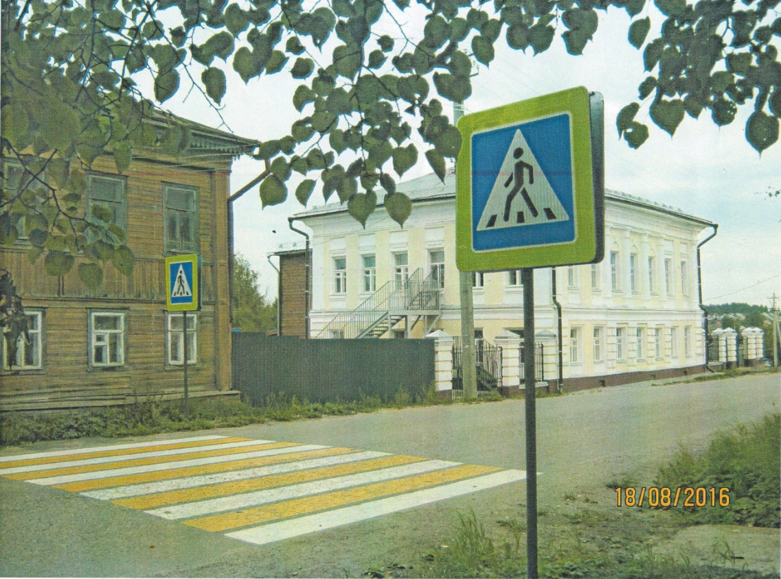
Нерегулируемый пешеходный переход, ул. Вылузгина

Slide 4
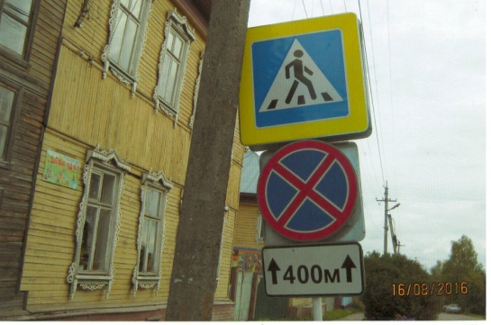
Дорожные знаки

